Slide 1
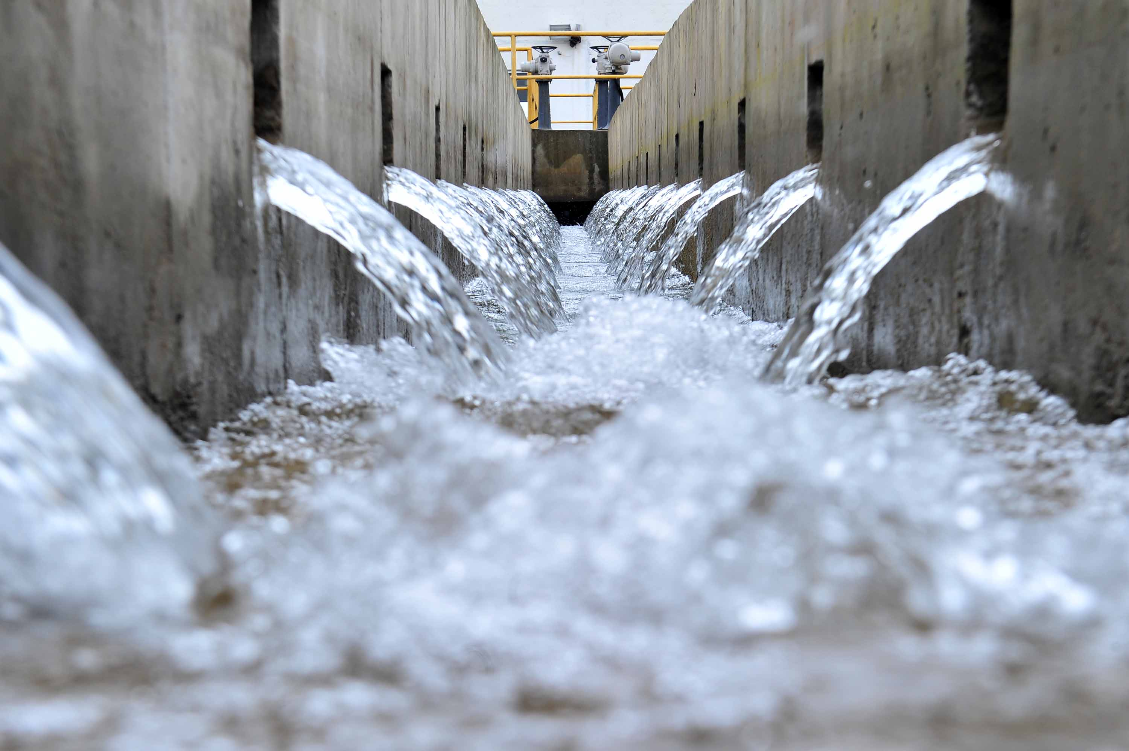
Saneamento Básico: uma visão municipalista
Aparecido Hojaij – Presidente da Assemae
Audiência Pública “Universalização do Saneamento”
Câmara dos Deputados / Brasília – DF
24/06/2015

Slide 2
Sobre a Assemae
A Associação Nacional dos Serviços Municipais de Saneamento – Assemae é uma sociedade civil, sem fins lucrativos, criada em 1984. Atualmente, reúne quase dois mil associados de municípios brasileiros que operam os serviços de água e esgoto, de resíduos sólidos e drenagem urbana.

Slide 3
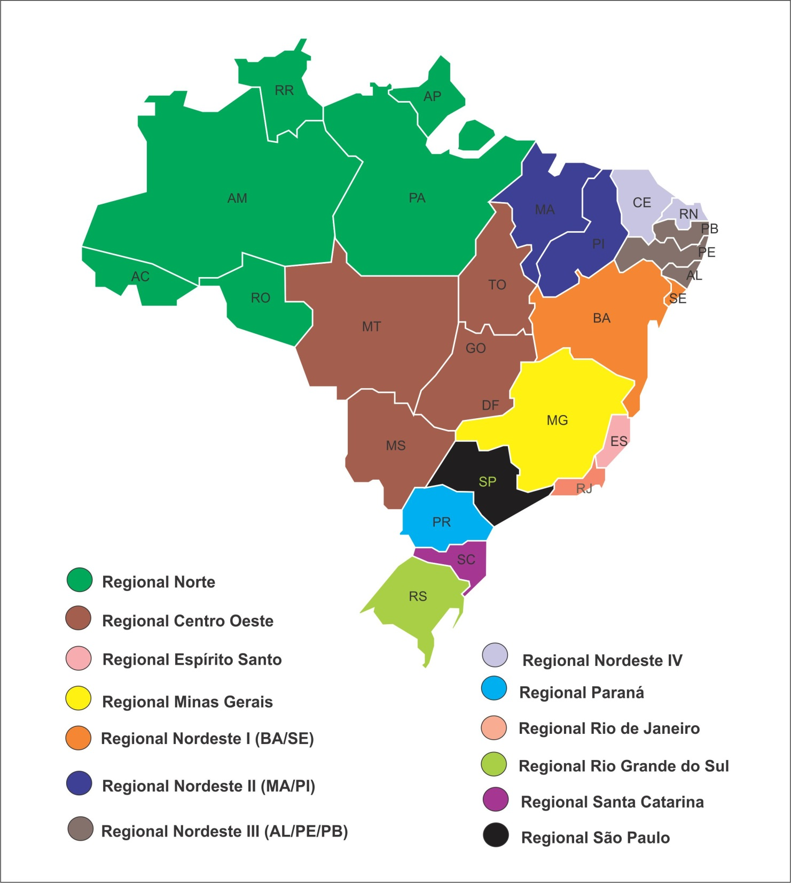
Assemae
Participa dos principais fóruns nacionais que debatem o saneamento básico, incluindo o Conselho das Cidades, Conselho Nacional de Recursos Hídricos, conselhos estaduais de saneamento e comitês de bacias hidrográficas.
Sede em Brasília e treze Regionais pelo Brasil

Slide 4
Saneamento Básico

Slide 5
Saneamento Básico
Acesso à água potável: média nacional de 82,5% da população;
Atendimento da população com coleta de esgotos: 48,6%
Tratamento de esgotos gerados: 39%
Tratamento de esgotos coletados: 69,4%
Fonte: SNIS 2013

Slide 6
Saneamento Básico
Fonte: SNIS 2013
Região | Índice de atendimento com rede (%) |  |  |  | Índice de tratamento dos esgotos (%)
 | Água |  | Coleta de esgotos |  | Esgotos gerados | Esgotos coletados
 | Total | Urbano | Total | Urbano | Total | Total
Norte | 52,4 | 62,4 | 6,5 | 8,2 | 14,7 | 85,3
Nordeste | 72,1 | 89,8 | 22,1 | 29,3 | 28,8 | 78,1
Sudeste | 91,7 | 96,8 | 77,3 | 82,2 | 43,9 | 64,3
Sul | 87,4 | 97,4 | 38,0 | 44,2 | 35,1 | 78,9
Centro Oeste | 88,2 | 96,3 | 42,2 | 48,6 | 45,9 | 91,6
Brasil | 82,5 | 93,0 | 48,6 | 56,3 | 39,0 | 69,4

Slide 7
Saneamento Básico
Há cerca de 3 milhões de pessoas sem serviço de coleta regular de resíduos;
Reaproveitamento dos resíduos recicláveis secos (papel, plástico, metais e vidro) é menor que 2 % - frente a um potencial de 25 a 30%; e menor a 0,3 % dos recicláveis orgânicos - frente a um potencial de cerca de 50%;
Maioria dos municípios não têm qualquer forma de cobrança pelos serviços (no Brasil, apenas 47 % tem alguma forma de cobrança, e na região Nordeste, por exemplo, este índice de cobrança é de apenas 8,5 %) .
Fonte: SNIS 2011

Slide 8
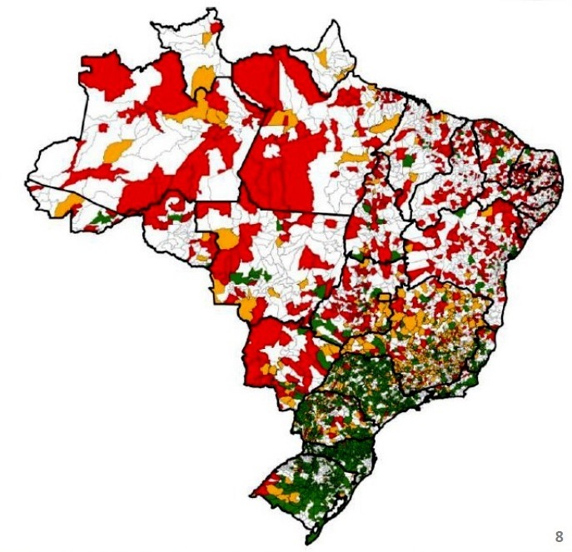
Saneamento Básico
Tipos de unidades utilizadas pelos municípios para manejo ou destinação de seus resíduos domiciliares:
Aterro Controlado
Aterro Sanitário
Lixão

Slide 9
Organização do Setor

Slide 10
Organização do Setor
Empresas estaduais detêm aproximadamente 75% dos serviços de saneamento, compreendendo 26 empresas;
Serviços públicos municipais, que podem ser autarquias ou sociedades de economia mista, somando cerca de 1,6 mil instituições em todo o país;
Empresas privadas: grupo de cerca de 70 companhias que obtiveram concessões a partir da década de 1990.

Slide 11
Organização do setor
Média de consumo de água dos brasileiros: 166,3 litros
Menor consumo no Nordeste: 125,8 litros
Maior consumo no Sudeste: 194 litros
Setor gerou 727 mil empregos diretos e indiretos no Brasil
Fonte: SNIS 2013

Slide 12
Investimentos

Slide 13
Investimentos
Para cada R$ 1 investido em saneamento, o Produto Interno Bruto (PIB) aumenta R$ 3,13, por causa dos efeitos diretos e indiretos em outros setores como a construção civil, serviços, comércio, intermediação financeira, seguros e até alimentos e bebidas.
Fonte: CNI

Slide 14
Investimentos
Os municípios enfrentam dificuldades para a elaboração de projetos e deficiências na gestão das obras e serviços (falta de capacidade técnica/institucional).
Existe baixo investimento em pesquisa e desenvolvimento, cuja consequência é a utilização de tecnologias ultrapassadas e menos eficientes do ponto de vista operacional.

Slide 15
Investimentos
A maior parte dos serviços municipais de saneamento básico tem enfrentado situações de carência de recursos

Slide 16
Fontes de Financiamento
Cobrança pela prestação dos serviços;
Cobrança pelo uso dos recursos hídricos e compensações ambientais;
Empréstimos de fundos públicos e privados, agências multilaterais e bancos;
Fundo de universalização;
Desoneração de encargos fiscais e tributários.

Slide 17
Fontes de Financiamento
Desde 2013, a Assemae vem discutindo novas alternativas para o investimento no saneamento básico. De acordo com o BNDES, existe a possibilidade de estudar a concessão de financiamentos para o setor, utilizando o escopo do Programa de Modernização da Administração Tributária e da Gestão dos Setores Sociais Básicos (PMAT), desde que os projetos sejam focados na gestão comercial.

Slide 18
Perdas de Água

Slide 19
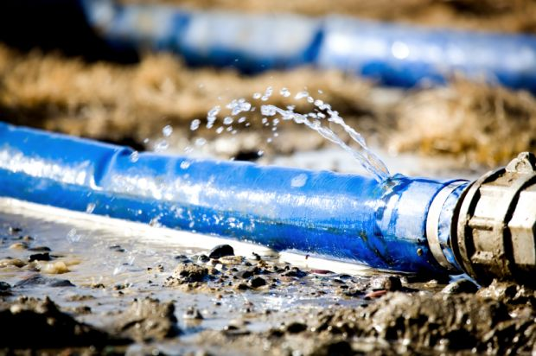
Perdas
O cenário brasileiro de perdas de água no setor de saneamento é bastante problemático. A média nacional de perdas de água é de aproximadamente 40% (incluindo perdas reais e aparentes), mas em algumas empresas de saneamento essas perdas superam 60%.
Fonte: SNIS 2013

Slide 20
Perdas
Existem dois conceitos para perdas de água:
A “perda de água física” ou “real”, quando o volume inicial de água disponibilizado no sistema de distribuição pelas operadoras de água é desperdiçado durante o processo de distribuição, e;
A “perda de água comercial” ou “aparente”, quando apesar da distribuição de água atingir o consumidor final, o produto não é cobrado adequadamente, tanto por problemas técnicos na medição dos hidrômetros quanto por fraude do consumidor.

Slide 21
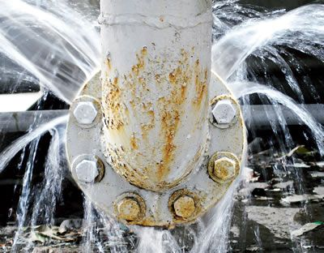
Perdas
O elevado índice de perdas de água reduz o faturamento das empresas e, consequentemente, sua capacidade de investir e obter financiamentos.
Além disso, gera danos ao meio ambiente na medida em que obriga as empresas de saneamento básico a buscarem novos mananciais.

Slide 22
Perdas
Uma redução de apenas 10% nas perdas do país agregaria R$ 1,3 bilhão à receita operacional com a água, equivalente a 42% do investimento realizado em abastecimento de água durante o ano de 2010.
Fonte: Instituto Mackenzie

Slide 23
Perdas
Meta do Plano Nacional de Saneamento Básico (Plansab):
O índice de perdas em âmbito nacional tem que cair de 39% em 2010 para 31% em 2033
O Plano separa o
foco de atuação no saneamento, em:
Ações estruturais –
foco na ampliação e
melhoria do ativo;
Ações estruturantes - foco é a gestão de ativos

Slide 24
Política Tarifária

Slide 25
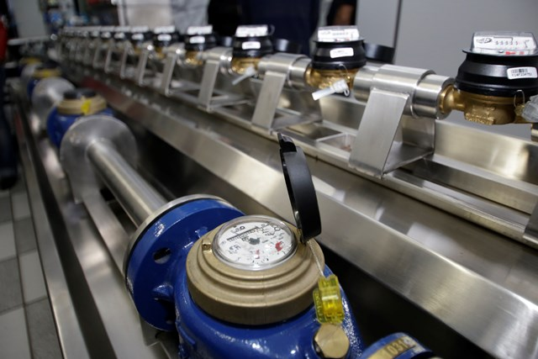
Política Tarifária
Segundo o Artigo 29 da Lei nº 11.445/07, “os serviços públicos de saneamento básico terão a sustentabilidade econômico-financeira assegurada, sempre que possível, mediante remuneração pela cobrança dos serviços”

Slide 26
Política Tarifária
Defendemos um novo modelo de política tarifária, com mais participação social, sustentabilidade, legitimidade e viabilidade comercial nas decisões regulatórias

Slide 27
Plansab

Slide 28
Plano Nacional de Saneamento Básico
Uma das grandes lutas da Assemae e de seus associados foi a favor do Plano Nacional de Saneamento Básico – Plansab, aprovado durante a 5ª Conferência Nacional das Cidades, em 2013.

Slide 29
Plano Nacional de Saneamento Básico
O Plansab constitui o eixo central da política federal para o saneamento básico, promovendo a articulação nacional dos entes da federação para a implementação das diretrizes da Lei 11.445/07.
Define as metas e estratégias de governo para o setor no horizonte dos próximos vinte anos, com previsão de investimentos em torno dos 508 bilhões de reais.
O Plansab contempla os componentes de abastecimento de água potável, esgotamento sanitário, limpeza urbana e manejo de resíduos sólidos, além de drenagem e manejo das águas pluviais urbanas.

Slide 30
Necessidade de investimentos
(data-base: dez/2012)
ÁGUA:
- 2014 a 2018: R$ 34.938 bilhões
- 2014 a 2023: R$ 73.457 bilhões
- 2014 a 2033: R$ 122.149 bilhões
ESGOTOS:
- 2014 a 2018: R$ 52.528 bilhões
- 2014 a 2023: R$ 94.736 bilhões
- 2014 a 2033: R$ 181.893 bilhões
RESÍDUOS SÓLIDOS:
- 2014 a 2018: R$ 16.602 bilhões
- 2014 a 2023: R$ 18.865 bilhões
- 2014 a 2033: R$ 23.361 bilhões
DRENAGEM URBANA:
- 2014 a 2018: R$ 21.400 bilhões
- 2014 a 2023: R$ 42.203 bilhões
- 2014 a 2033: R$ 68.705 bilhões
GESTÃO:
- 2014 a 2018: R$ 10.963 bilhões
- 2014 a 2023: R$ 42.116 bilhões
- 2014 a 2033: R$ 112.345 bilhões
TOTAL:
- 2014 a 2018: R$ 136.431 bilhões
- 2014 a 2023: R$ 271.378 bilhões
- 2014 a 2033: R$ 508.453 bilhões

Slide 31
Resíduos Sólidos

Slide 32
Resíduos Sólidos
Com o objetivo de enfrentar as consequências sociais, econômicas e ambientais do manejo de resíduos sólidos sem o prévio planejamento técnico, a Lei nº 12.305/10 instituiu a Política Nacional de Resíduos Sólidos (PNRS), regulamentada pelo Decreto nº 7.404/10. Este marco regulatório propõe a prática de hábitos de consumo sustentável e contém instrumentos para propiciar um ambiente mais saudável a todos.

Slide 33
Resíduos Sólidos
A Lei Resíduos Sólidos estabelece que os municípios sejam responsáveis pela coleta seletiva no âmbito da prestação dos serviços públicos de manejo de resíduos sólidos. Entretanto, a mesma lei também atribui o recolhimento da fração seca dos resíduos ao setor privado, ou seja, ao gerador do produto.

Slide 34
Resíduos Sólidos
Os municípios estão preocupados com a proposta de acordo setorial para implantação da logística reversa de embalagens em geral, cujo texto encontra-se no Ministério do Meio Ambiente.
A proposta não define claramente como esse processo deve acontecer e contraria diversos dispositivos legais, dentre eles o item no qual se prevê que as ações dos municípios na logística reversa de embalagens em geral “serão devidamente remuneradas” (art. 33, § 7º)

Slide 35
Resíduos Sólidos
A Assemae coordena o grupo de trabalho de entidades municipalistas que analisa a proposta do acordo setorial.
Participam:
Assemae
Associação Nacional dos Órgãos Municipais de Meio Ambiente - Anamma; Associação Brasileira de Municípios - ABM;
Confederação Nacional de Municípios - CNM;
Frente Nacional de Prefeitos - FNP;
Associação Brasileira de Engenharia Sanitária e Ambiental – Abes;
Associação Brasileira das Empresas de Limpeza Pública e Resíduos Especiais - Abrelpe.

Slide 36
As entidades defendem a destinação de 1% do faturamento bruto das empresas para as ressarcir as despesas dos municípios com os serviços de logística reversa.
Ou alternativamente, que as empresas de embalagens sejam obrigadas a recolher e encaminhar para destinação adequada o volume de produtos que comercializou

Slide 37
Destinação final adequada
A Assemae defende proposta de escalonamento para a disposição final ambientalmente adequada dos rejeitos, levando em consideração o número de habitantes dos municípios.
A Medida Provisória (MP) 658 de 2014, relatada pela Senadora Gleisi Hoffmann propõe o fim do prazo para:
Capitais e cidades de regiões metropolitanas - até dezembro de 2017;
Municípios com mais de 100 mil habitantes ou situados a menos de 20 km da fronteira brasileira - até dezembro de 2018;
Municípios com população entre 50 e 100 mil moradores – até dezembro de 2019;
Municípios com menos de 50 mil habitantes - até dezembro de 2020.

Slide 38
Bandeiras da Assemae

Slide 39
O que a Assemae defende
O acesso à água de qualidade e ao esgoto tratado deve ser encarado como um direito humano à dignidade, e não um produto a ser mercantilizado para benefício econômico;
O fortalecimento institucional dos municípios e de seus serviços é a alternativa mais segura para a formatação de políticas de desenvolvimento urbano.

Slide 40
O que a Assemae defende
A Assemae é contrária às Parcerias Público-Privadas (PPPs), uma forma refinada dos setores privados se apropriarem do saneamento, sem as responsabilidades intrínsecas à gestão;
O setor privado não apresenta soluções para universalizar o saneamento nas regiões pobres do país, além de não garantir a participação da sociedade civil em instrumentos de controle social sobre a prestação dos serviços de saneamento.

Slide 41
O que a Assemae defende
A Assemae considera fundamental a gestão participativa e integrada nas políticas públicas, o que estimula o desenvolvimento do senso crítico e de responsabilidade nos cidadãos

Slide 42
O que a Assemae defende
A participação e o controle social estão diretamente relacionadas ao planejamento do setor. Assim, destacam-se os Planos Municipais de Saneamento Básico (PMSB), instrumentos de gestão participativa que contribuem para a melhoria das condições socioambientais.

Slide 43
O que a Assemae defende
Os problemas com a crise hídrica podem ser superados a partir da correta gestão dos sistemas de abastecimento de água, controle das perdas e incentivo ao consumo responsável;
É essencial a implementação dos instrumentos de gestão do Sistema Nacional de Gerenciamento de Recursos Hídricos

Slide 44
Criação de programa nacional de assistência técnica aos municípios;
Investimento na gestão da qualidade

Slide 45
O que a Assemae defende
A universalização do acesso ao saneamento básico também precisa ser efetivada nas áreas rurais do país.
Por isso, a Assemae considera importante a implementação do Programa Nacional de Saneamento Rural

Slide 46
Para refletir
A busca pela ampliação e excelência dos serviços de saneamento básico reflete o compromisso com a saúde pública, a inclusão social e a preservação ambiental, e por isso, deve ser prioridade de todos os setores que formam a sociedade

Slide 47
Obrigado.
Aparecido Hojaij
Presidente Nacional da Assemae
presidencia@assemae.org.br
(61) 3322-5911
www.assemae.org.br
www.facebook.com/assemae
@Assemae

